Slide 1
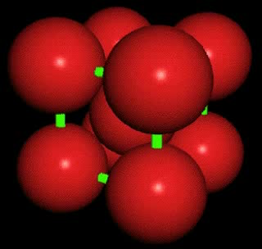
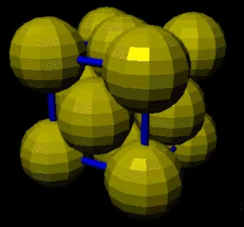
§1-3 典型的晶体结构及几何特征
一、刚球模型（rigid/hard sphere model）
原子看成是刚球
最近邻原子彼此都是相切的

Slide 2
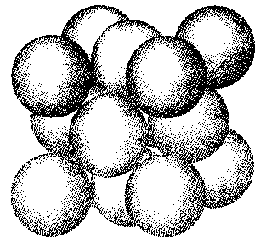
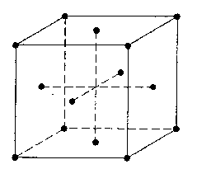
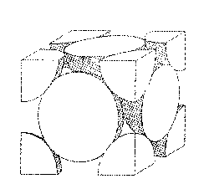
二、三种典型的晶体结构
1、FCC：面心立方 Face-Centered Cubic
贵金属(Ag, Cu, Pt)、Cu、Al、Ni、γ-Fe（910-1400°C）等

Slide 3
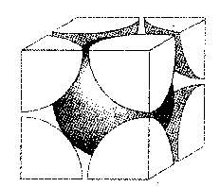
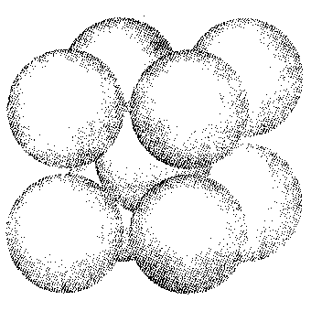
•
•
•
•
•
•
•
•
•
2、BCC：体心立方 Body-Centered Cubic
碱金属（alkali metals）、耐火金属(refractory metals, V、Nb、Cr、Mo、Ta、W等)、α-Fe（<910°C）等

Slide 4
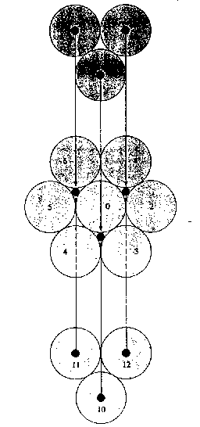
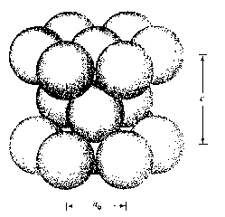
•
•
•
•
•
•
•
•
•
•
•
•
•
•
•
•
•
3、HCP：密排六方结构（CPH）
Hexagonal Close-packed
Zn (c/a=1.86)、Cd (1.89)；
Co、Mg (1.62)；
Be (1.59)，Ti、Zr、Hf (1.59)；
石墨 (2.6)
c/a ↑，层间结合力由金属键→范德华力

Slide 5
三、典型晶体结构的几何特征(geometrical features)
原子半径
每个晶胞中的原子数 (Number of atoms/unit cell)
配位数 (C.N. ) (coordination number, 或 ligancy)
每一个原子周围最近邻的原子数
堆垛密度（ξ）(packing density)
间隙 (interstices)

Slide 6
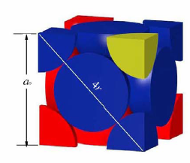
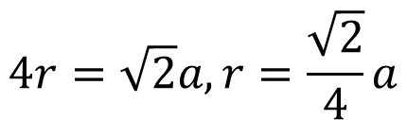
1、FCC 面心立方
原子半径
根据钢球模型，原子半径r是指晶胞中原子密度最大方向上相邻两原子之间的平衡距离的一半。
在面心立方晶胞中，面对角线晶向上的原子彼此相切。
FCC结构的原子半径：
$$4r=\sqrt{2}a, r=\frac{\sqrt{2}}{4}a$$

Slide 7

1、FCC 面心立方
晶胞原子数
晶胞原子数是指一个晶胞内包含的原子数。
立方晶胞中，每个顶角上的原子与相邻的8个晶胞共有，每个晶胞实际上只占其1/8；位于晶胞棱上的原子为相邻的4个晶胞所共有；每个面心原子为相邻两个晶胞共有；而晶胞中心原子为晶胞所独有。
FCC结构每个晶胞中的原子数：

Slide 8
1、FCC 面心立方
配位数
配位数是指晶体结构中任一原子周围最邻近的原子数。常用CN (coordination number)表示。
•
•
•
•
•
•
•
•
•
•
对于多元素晶体，“最近邻”是同种原子比较而言，配位数是一个原子周围的各元素的最近邻原子数之和。
•
•
•
•
•
•
•
•
•
晶体结构中每个原子的配位数愈大，晶体中的原子排列就愈紧密。
FCC结构的配位数：
A面、B面、C面上各4个，等同点， 4×3＝12

Slide 9
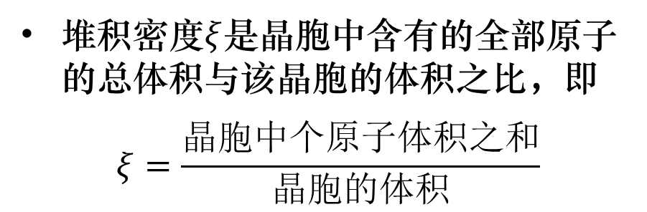
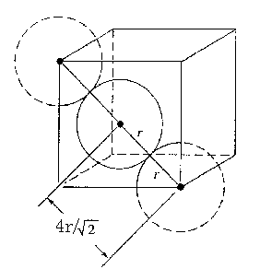
1、FCC 面心立方
堆垛密度（致密度）
堆积密度是指晶胞体内的原子占据晶胞空间的分数。
堆积密度$ξ$是晶胞中含有的全部原子的总体积与该晶胞的体积之比，即
$$ξ=\frac{晶胞中个原子体积之和}{晶胞的体积}$$
计算堆垛密度时，采用钢球模型，即假定原子是钢球，且最近邻原子彼此相切
FCC堆垛密度？

Slide 10
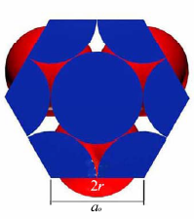
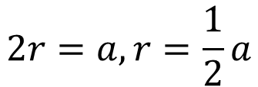
•
•
2、HCP 密排六方
•
•
•
•
•
•
•
原子半径：
•
上下底面的中心原子与周围六个顶角上的原子相切
•
•
•
•
•
•
•
$$2r=a, r=\frac{1}{2}a$$
每个晶胞中的原子数：

Slide 11
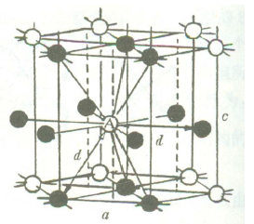
2、HCP 密排六方
配位数：
C.N.= 6 + 3×2 ＝12
堆垛密度
•
•
•
•
•
•
•
•
•
•
•
•
•
•
•
•
•

Slide 12
练习：写出BCC 体心立方结构的晶胞原子数、配位数和堆垛密度
每个晶胞中的原子数：
配位数：
8个最近邻（√3a/2）；
6个次近邻（a） C.N.=8 (+6)
堆垛密度：

Slide 13
小结：
structure | a vs. r | atoms per cell | coordination Number | packing factor | examples
SC |  | 1 | 6 | 0.52 | Polonium (Po),α-Mn
BCC |  | 2 | 8 | 0.68 | Fe,Ti,W,Mo,Nb,Ta,K,Na,V,Zr,Cr
FCC |  | 4 | 12 | 0.74 | Fe,Cu,Au,Pt Ag,Pb,Ni
HCP |  | 2 (6) | 12 | 0.74 | Ti,Mg,Zn,BeCo,Zr,Cd

Slide 14
面心立方晶格的金属晶体的堆积因子达0.74, 堆积密度达到最大，体心立方晶格为0.68，简单立方晶格为0.52。
这表明，体心立方晶格的金属晶体，其间隙体积有32%。这些隙的存在，对金属的性能、合金的相结构、扩散及其相变等具有重要影响。
材料性能的改性，通常用原子半径更小的非金属元素或原子半径较大的一些金属元素，引入到晶体晶格的间隙中以改善某些性能。常见的耐高温合金材料就是通过掺杂一些N 、Nb、V、W 等合金元素制备的，如下表所示：

Slide 15
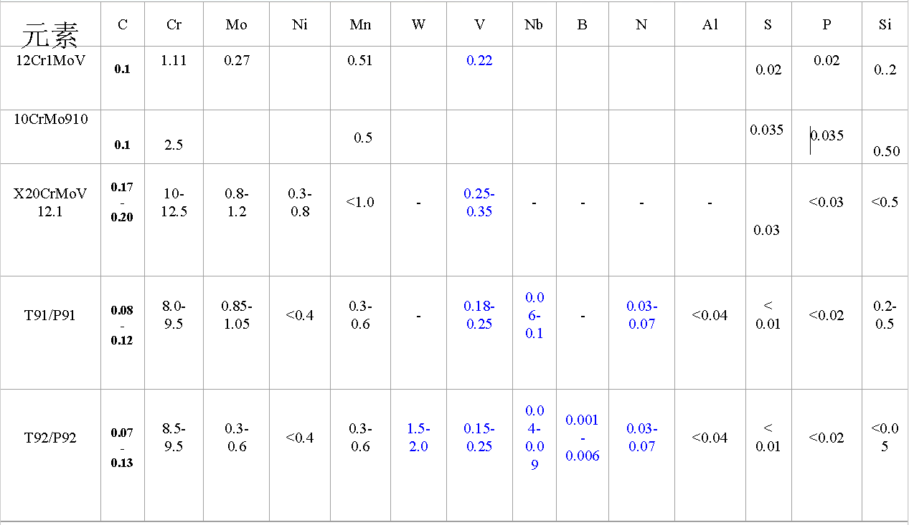
主蒸汽管道耐热钢材料的主要成分

